Slide 1
СЕРВИС ОБРАБОТКИ ИЗОБРАЖЕНИЙ С ИСПОЛЬЗОВАНИЕМ ГЕНЕРАТИВНЫХ НЕЙРОСЕТЕЙ
Выпускная квалификационная работа
Автор: Ненашев К. А.
Научный руководитель: Синица С. Г.
2026

Slide 2
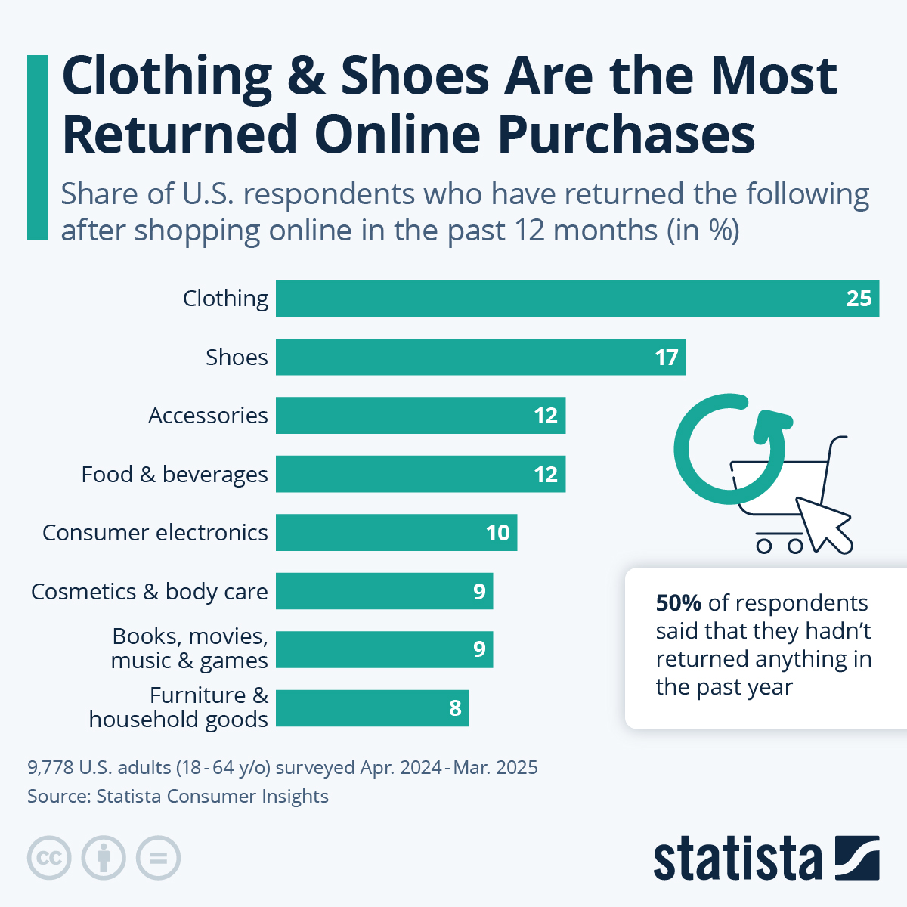
Проблема возвратов в e-commerce
E-commerce растёт стремительно: РФ +41% в 2024, оборот >11 трлн ₽ Покупатель не может оценить товар до покупки Возвраты 17–30%; ущерб в США — $890 млрд за 2024 Для тюнинга, аксессуаров и интерьера примерка физически невозможна
[МЕСТО ПОД ИЗОБРАЖЕНИЕ]

Slide 3
Решение: показать товар до покупки
Сервис, который по фото покупателя и текстовому запросу показывает, как товар будет выглядеть в его контексте — ещё до покупки
Логика
Рынок уже идёт сюда
• Покупатель видит товар на своём объекте → меньше неопределённости → меньше возвратов • Не просто примерка одежды на человеке, а визуализация любого товара на фото покупателя (авто, интерьер, аксессуары)
• 30.01.2026 Ultima «Яндекс Маркета» запустила AI-примерку одежды • 2025 Google Try – On (AI Mode)
• 2023 Amazon Try - On

Slide 4
Цель и задачи
Цель: разработать систему AI-визуализации товара на объекте покупателя по фотографии и текстовому запросу
Задачи:
1. Анализ проблематики и аналогов
2. Проектирование архитектуры
3. Создание необходимых компонентов и конвейера для обработки изображения
4. Реализация ИИ-агента, управляющего конвейером
5. Сервис каталога с семантическим поиском
6. Тестирование и оценка качества

Slide 5
Аналоги и рыночный пробел
Существует
Ограничения / пробел
• Виртуальная примерка одежды • Расстановка мебели в AR
• Узкие, заранее заданные категории • Требуются готовые 3D-модели • Привязка к конкретному товару
→ Нет решения для произвольного товара на произвольном фото по текстовому запросу

Slide 6
Концепт решения
ВХОД Фото объекта покупателя + текстовый запрос: «поставь карбоновый спойлер»
СИСТЕМА AI-визуализации (чёрный ящик)
ВЫХОД Фотореалистичное фото с применённой деталью
Всё между входом и выходом автоматизировано — ручной подготовки не требуется

Slide 7
Более детальное решение системы
Запрос
пользователя
LLM-агент
Поиск детали
(pgvector)
Сегментация
(DINO+SAM2)
Генерация
(FLUX.2 Pro)
Результат
Агент сам решает порядок шагов и обрабатывает ошибки

Slide 8
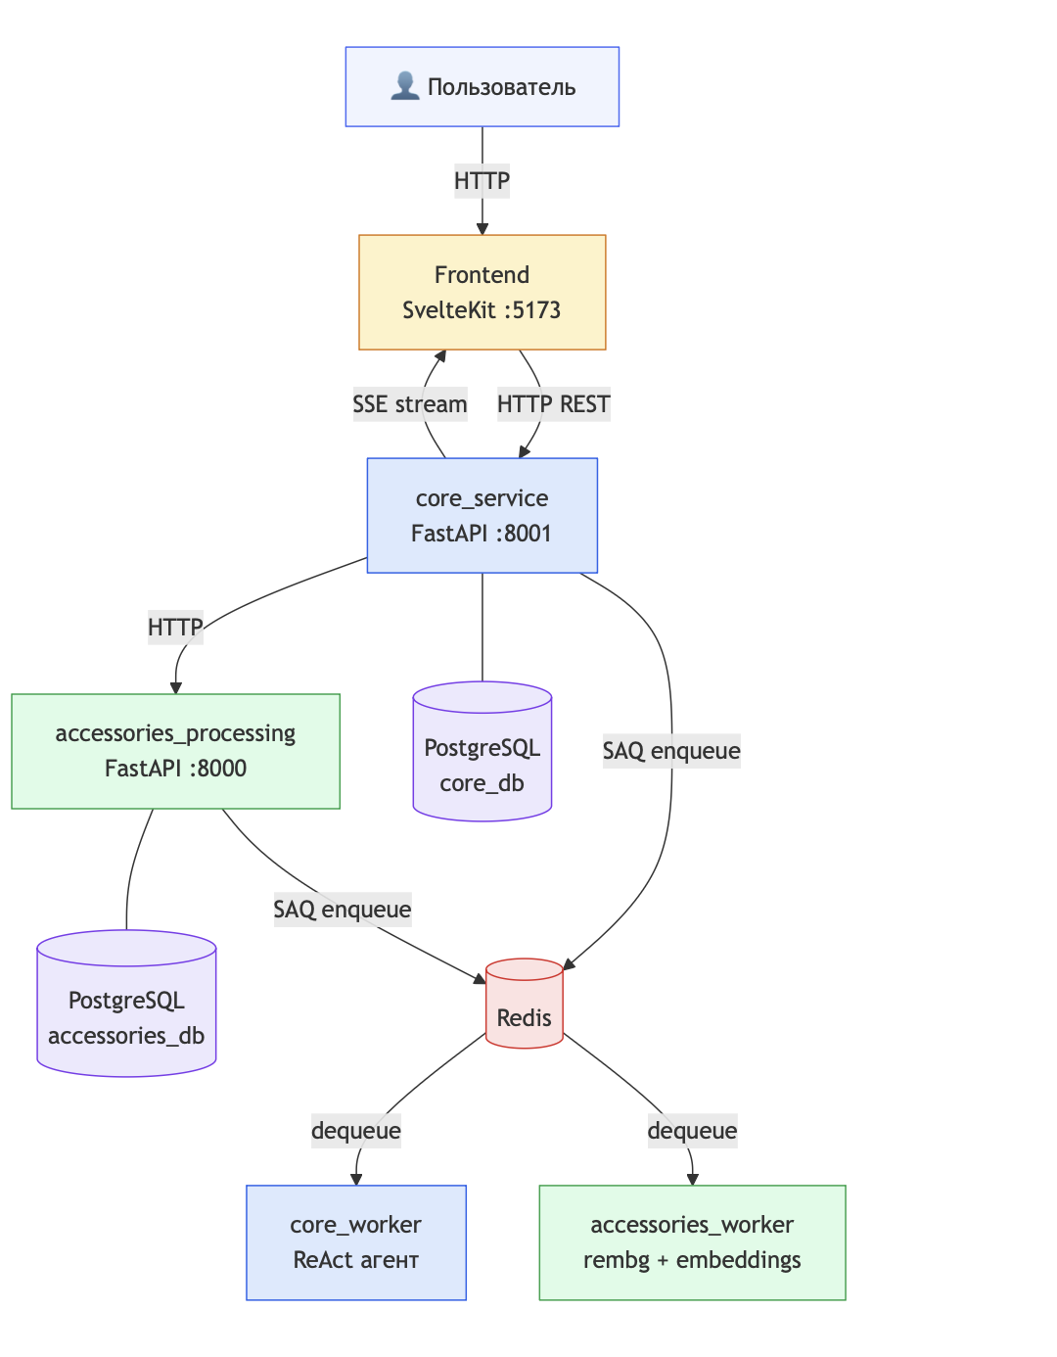
Архитектура системы
Три сервиса: каталог деталей (accessories), core с ИИ-агентом, фронтенд (SvelteKit) Бэкенд на FastAPI + SAQ Каталог: загрузка → удаление фона (rembg) → текстовый эмбеддинг → готово Инфраструктура: PostgreSQL + pgvector, Redis, файловое хранилище Сервисы взаимодействуют по HTTP
[МЕСТО ПОД ИЗОБРАЖЕНИЕ — диаграмма архитектуры (architecture.svg)]

Slide 9
Конвейер ИИ-агента
1. Поиск детали
2. Сегментация
3. Инпейнтинг
• Ядро — LLM-агент на LangChain с вызовом инструментов (reasoning → acting): сам выбирает порядок шагов и параметры, до 10 итераций • Сегментация двухступенчатая: GroundingDINO находит объект по тексту (open-vocabulary, без дообучения) → SAM2 строит точную маску по боксу • Маска (белое = область правки) уходит в инпейнтинг; остальная часть фото не изменяется

Slide 10
Ключевые технологии
GroundingDINO
SAM2
Детекция объекта по текстовому запросу без дообучения (open-vocabulary)
Точная сегментация объекта по найденному ограничивающему боксу
FLUX
RAG
Фотореалистичный инпейнтинг только внутри маски. Абстракция провайдера; основной — polza FLUX.2 Pro
Эмбеддинги all-MiniLM-L6-v2 (384-dim), косинусная близость, порог 0.4, векторы в pgvector

Slide 11
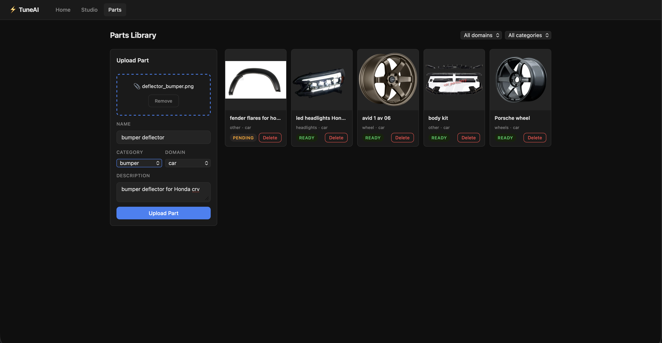
Страница для добавления и обработки детали.

Slide 12
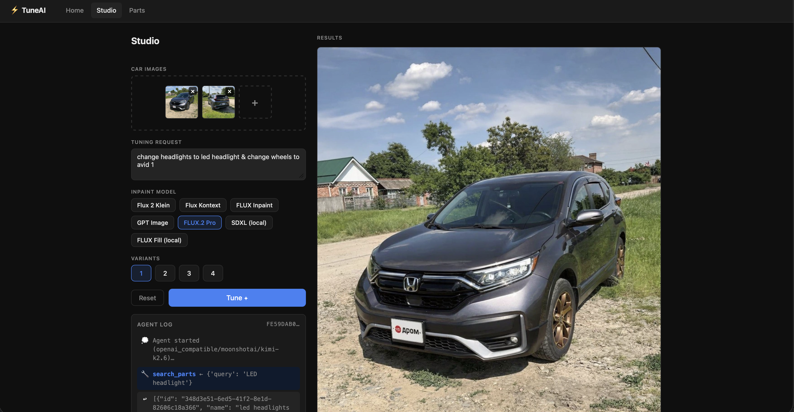
Страница для обработки изображения

Slide 13
Демонстрация результата
ДО
ПОСЛЕ
[МЕСТО ПОД ИЗОБРАЖЕНИЕ — исходное фото]
[МЕСТО ПОД ИЗОБРАЖЕНИЕ — результат (result.jpg)]
Деталь вписана с учётом ракурса, освещения и теней — это генерация, а не коллаж

Slide 14
Тестирование и оценка качества
Критерии и метрики
Сравнение провайдеров инпейнтинга
[МЕСТО ПОД СОДЕРЖИМОЕ — метрики качества визуализации]
[МЕСТО ПОД ТАБЛИЦУ — заполнить после запуска тестов]
Кейсы
[МЕСТО ПОД ИЗОБРАЖЕНИЕ — удачные / неудачные кейсы]
Лучший результат — FLUX.2 Pro

Slide 15
Выводы
Все поставленные задачи решены, цель достигнута Построена работающая система: от текстового запроса до фотореалистичного результата Практическая ценность: снижение неопределённости покупателя и доли возвратов

Slide 16

Спасибо за внимание!
Готов ответить на вопросы
[QR-код — ссылка на GitHub-репозиторий]

